Slide 1
视频推荐系统介绍

Slide 2
背景：分类浏览、搜索引擎与推荐系统
由于互联网上的数据日益增多，分类浏览和搜索引擎已经越来越无法全面覆盖到互联网上的内容了。于是，互联网上出现了很多“暗数据”，始终无法被用户访问到。这增加了用户访问的难度，并造成了很大的浪费。
上世纪90年代，人们提出了推荐系统的概念。
推荐系统根据用户的兴趣的不同，有区别的给每位用户推荐其可能感兴趣的内容。

Slide 3
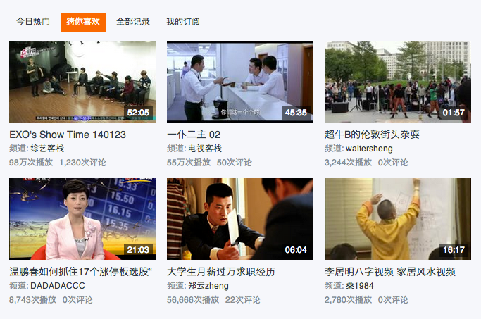
视频推荐系统前端显示
Notes:
猜你喜欢
6个推荐槽，后端推荐系统向前端传递推荐视频列表，最前的六个视频会被前端系统显示，并辅以相应的信息

Slide 4
视频推荐系统架构框图
猜你喜欢
产品
辅助
模块与自动脚本
在线推荐引擎
查询层
相似度数据
用户数据
质量数据
数据中间层
大型数据集计算
其他计算
计算层
用户评分数据
主站数据库
数据源

Slide 5
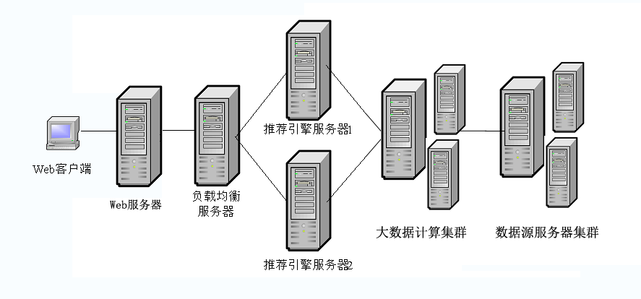
视频推荐系统部署图

Slide 6
视频推荐系统中的协同过滤算法
如何为一用户找到他真正感兴趣的视频内容？
首先，找到与此用户有相似兴趣的其他用户，
然后，将他们感兴趣的视频内容推荐给此用户。
协同：查找与目标用户具有相似兴趣的友邻，并找出这些友邻所喜欢的视频；
过滤：从友邻所看的视频中，过滤出目标用户可能喜爱的视频。

Slide 7
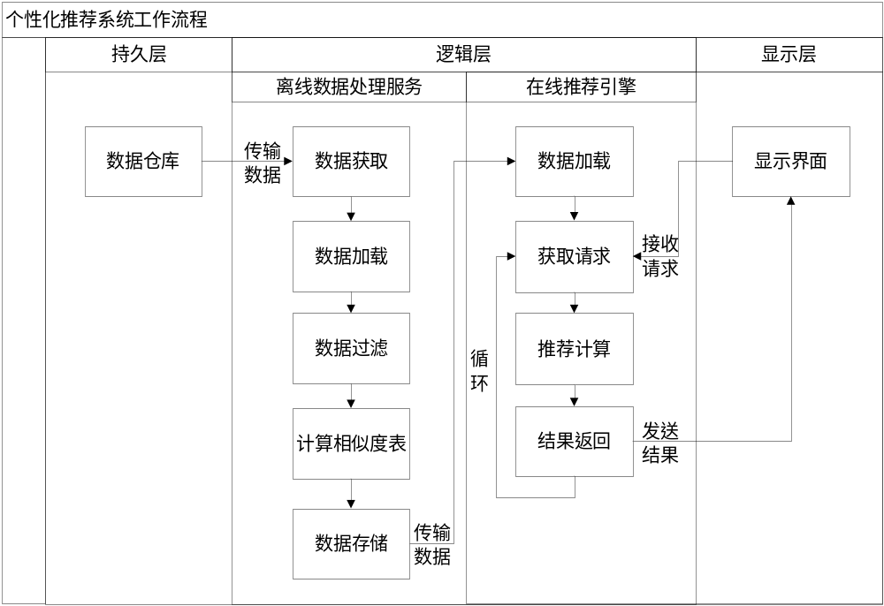
基于物品的协同过滤算法构建推荐系统

Slide 8
视频推荐系统算法的优化
视频推荐系统中的协同过滤算法
协同过滤算法的局限：广度、质量
视频推荐系推荐广度、多样性的优化
视频推荐质量的优化
推荐历史过滤器
离线评估模型
…

